Slide 1
«Не будь расточителен, не будешь нуждаться» Вальтер Скотт

Slide 2
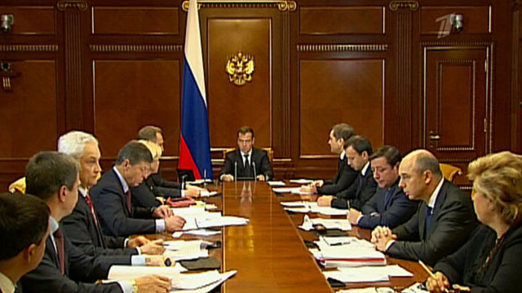

Slide 3
Бюджет государства и семьи

Slide 4
Бюджет – это финансовый план, суммирующий доходы и расходы за определенный период времени. Слово бюджет имеет французское происхождение и переводится как «кошелек, сумка».

Slide 5
Доходы
Расходы
Профицит бюджета

Slide 6
Доходы
Расходы
Дефицит
бюджета

Slide 7
Доходы
Расходы
Сбалансированный
бюджет

Slide 8
Доходы
Расходы
Доходы
Расходы
Профицит бюджета
Дефицит
бюджета
Доходы
Расходы
Сбалансированный
бюджет

Slide 9
Чем бюджет семьи отличается от бюджета государства?

Slide 10
Три фазы составления бюджета: - постановка финансовых целей; - оценка доходов; - планирование расходов.

Slide 11
НАЛОГИ С ФИЗИЧЕСКИХ И ЮРИДИЧЕСКИХ ЛИЦ;
НАЛОГИ С ГОСУДАРСТВЕННОЙ СОБСТВЕННОСТИ;
ДОХОДЫ ОТ ПРИВАТИЗАЦИИ;
ЗАЙМЫ В ВИДЕ ВЫПУСКА ЦЕННЫХ БУМАГ.
ГОСУДАРСТВЕННОЕ РЕГУЛИРОВАНИЕ ЭКОНОМИКИ;
ФИНАНСИРОВАНИЕ СОЦИАЛЬНЫХ ПРОГРАММ;
ФИНАНСИРОВАНИЕ НАУКИ И КУЛЬТУРЫ, ОБРАЗОВАНИЯ;
СОДЕРЖАНИЕ ОРГАНОВ ГОСУДАРСТВЕННОГО УПРАВЛЕНИЯ.
РАСХОДЫ
ДОХОДЫ
ГОСБЮДЖЕТ

Slide 12
ГОСБЮДЖЕТ
Имеет юридическую силу
Правительство
организует
его исполнение
Утверждается
парламентом

Slide 13
Чем бюджет семьи отличается от бюджета государства?

Slide 14
Задание
Используя текст § 15
стр. 102 – 104, выберите наиболее оптимальный способ решения проблем дефицита государственного бюджета.

Slide 15
Домашнее задание § 15, выучить понятия: «бюджет», «социальные программы»; «налог». Написать эссе по темам: «Чего нельзя допускать при планировании семейного бюджета?»; «Почему налоги необходимы государству?»; «Налоги – это плата за цивилизованное общество».

